Slide 1
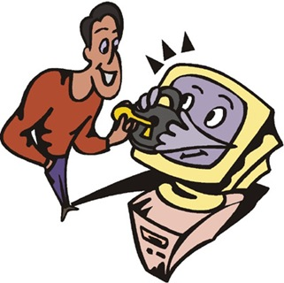
Svoje lozinke nemojte nikome odavati!

